Slide 1

Anleitung zur Erstanmeldung in Sametime und App Installierung

Slide 2
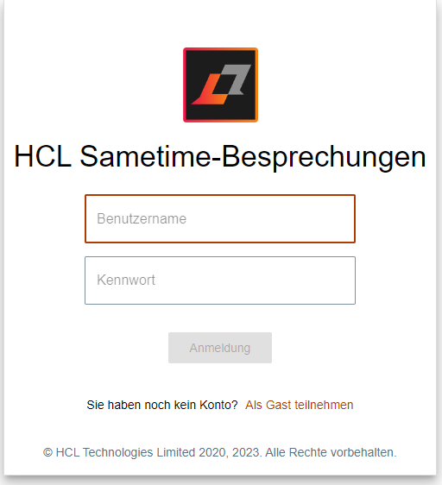
Ersteinstieg
Rufen Sie im Internet unsere Homepage https://sametime.inlakech.de/login auf.
Benutzername: Vor- und Nachname Initiales Passwort: inlakech
*Hinweis: Umlaute im Benutzernamen werden nicht verwendet: ü wird zu ue und ç wird zu c.

Slide 3
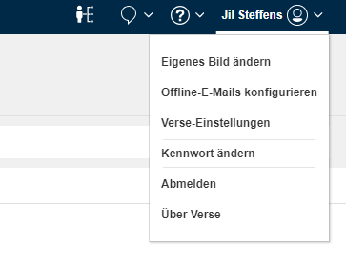
Passwort ändern
Nach der Erstanmeldung muss das Passwort in den Einstellungen geändert werden.
Hierfür öffne das Dropdown Feld unter deinem Benutzernamen und Klicke auf „Kennwort ändern“

Slide 4

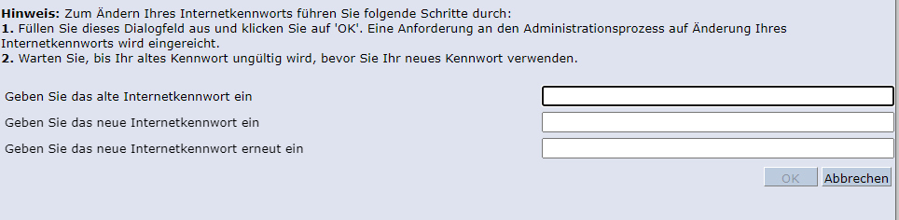
Passwort ändern
Unter dem Punkt Sicherheit findest du Internet-Kennwort ändern.
Klicke auf „Ändern“
Als altes Internetkennwort nutzt du: inlakech
Bitte gebe nun dein persönliches
und sicheres Passwort als neues Passwort ein.

Slide 5
Sametime Chat
Um auf den Sametime Chat zu gelangen, änder die Webadresse und ersetzte „Meeting“ durch „Chat“

Slide 6
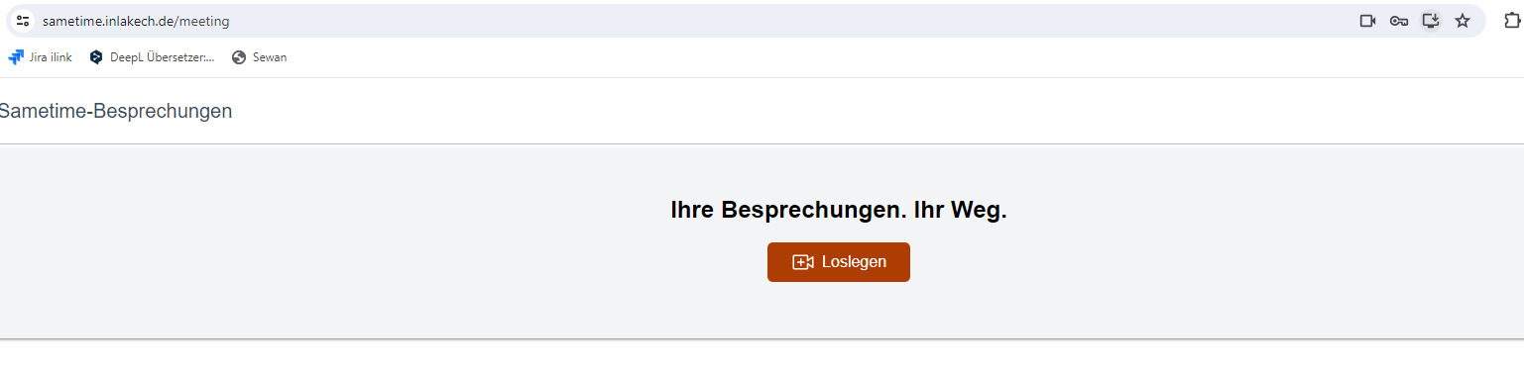
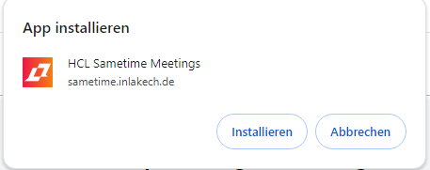
Sametime App installieren
Auf der Website befindet sich rechts neben der Webadresse folgendes Feld
Bestätige die Installation mit „Installieren“
Fertig!

Slide 7
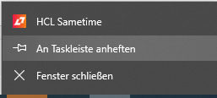
Sametime App
In dem nun geöffneten Fenstern besteht die Option zwischen Chat und Besprechungen zu wechseln
An Taskleiste anheften:
Mit Rechtsklick auf die App in der Taskleiste lässt sich die App einfach anheften

